Slide 1



GESTÃO AMBIENTAL DA UNIDADE DE TRATAMENTO DE ÁGUA (UTA) DE ITABIRITO,MG
Heloísa Cristina França Cavallieri Pedrosa
Bióloga pela Universidade Federal de Ouro Preto (UFOP). Especialização em Meio Ambiente e Saneamento Ambiental Aplicado pela Universidade FUMEC. Mestre em Engenharia Ambiental/Saneamento pela UFOP. Analista de Biologia/Chede de Setor ETE do SAAE de Itabirito.
Aldair da Silva
Chefe da Unidade de Tratamento de Água do SAAE, 20 anos de experiência em saneamento.
Wagner José Silva Melillo
Engenheiro Civil pela Universidade FUMEC. Diretor Presidente do Serviço Autônomo de Saneamento Básico de Itabirito, 22 anos de experiência em saneamento.
.

Slide 2
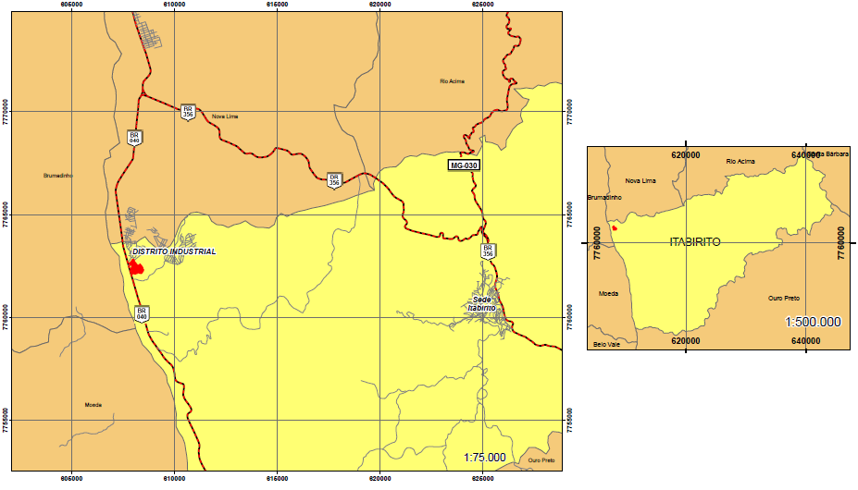
INTRODUÇÃO
O município de Itabirito, em Minas Gerais, possui extensão territorial de 542 km² (IBGE, 2010).
Figura 1 - Mapa Localização de Itabirito. (Fonte: Plano Diretor, 2005)

Slide 3
INTRODUÇÃO
Criação na URBE DU040 o Distrito Industrial DI040 em 2007;
Implantação em 2014 da UTA: capacidade inicial de tratamento de 360m³.h⁻¹ e capacidade final de 720m³.h⁻¹ com cinco poços em operação.

Slide 4
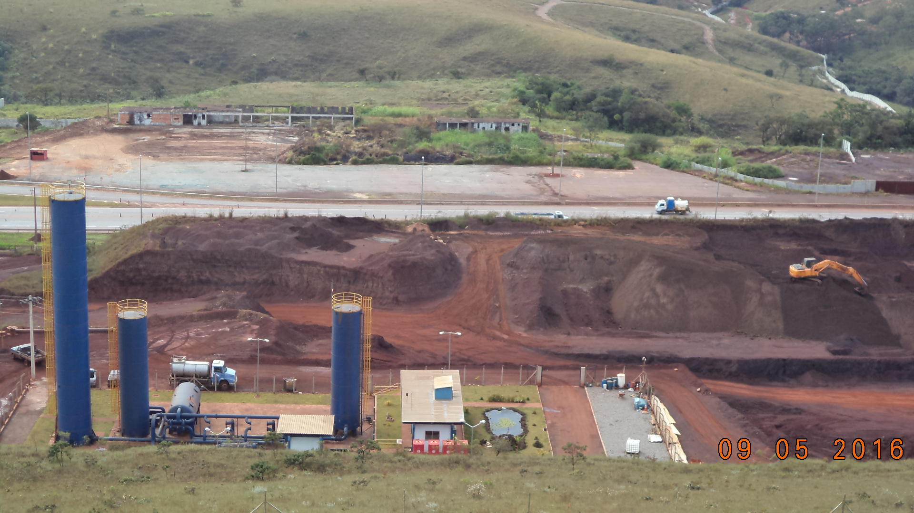
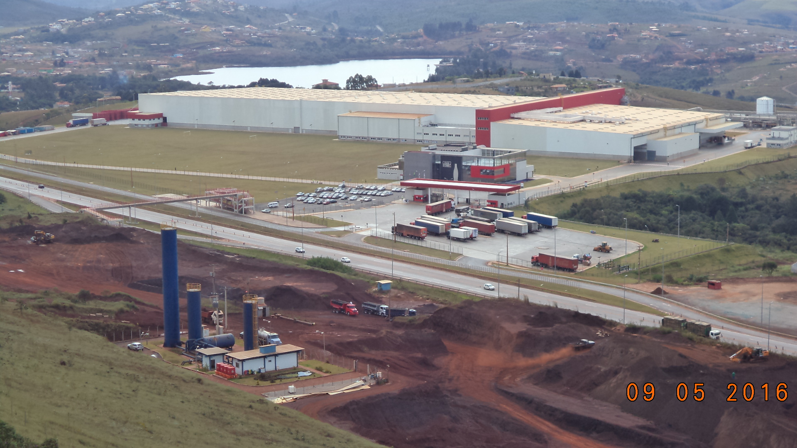
Figura 2- Unidade de Tratamento de Água (UTA)

Slide 5
INTRODUÇÃO
Monumento Natural (MONA) Serra da Moeda: estrutura geológica conhecida como Sinclinal Moeda (GERDAU, 2010).
área - 470 km²
formação - Serras da Moeda e do Itabirito
municípios - Brumadinho, Nova Lima, Itabirito, Moeda, Belo Vale, Congonhas, Ouro Preto e Rio Acima
bacias hidrográficas - rio Paraopeba e rio das Velhas
relevância – patrimônio espeleológico, conectividade biológica e hidrológica, nascentes e ressurgências, sítios naturais raros, singulares de grande beleza cênica.
corredor ecológico entre MONA e EEA.

Slide 6
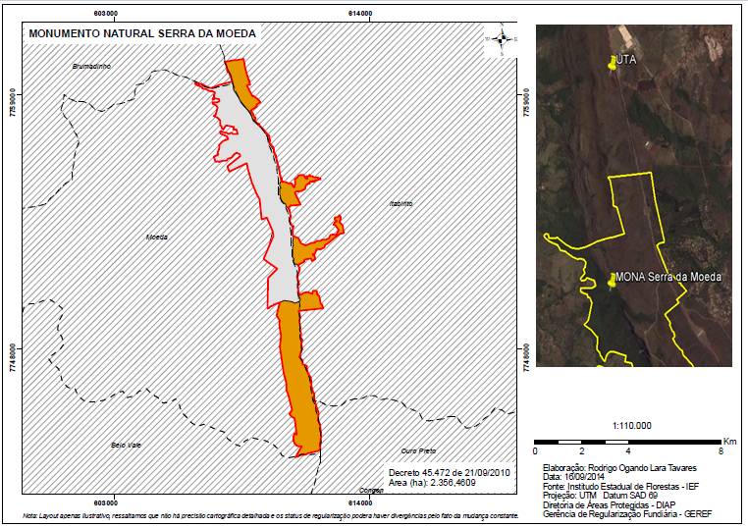
Figura 3- Localização do MONA Serra da Moeda e UTA (Fonte: Adaptado de http://www.ief.mg.gov.br/images/stories/REGULARIZACAO_FUNDIARIA/Centro_sul/layout%20m.n%20serra%20da%20moeda.pdf)

Slide 7
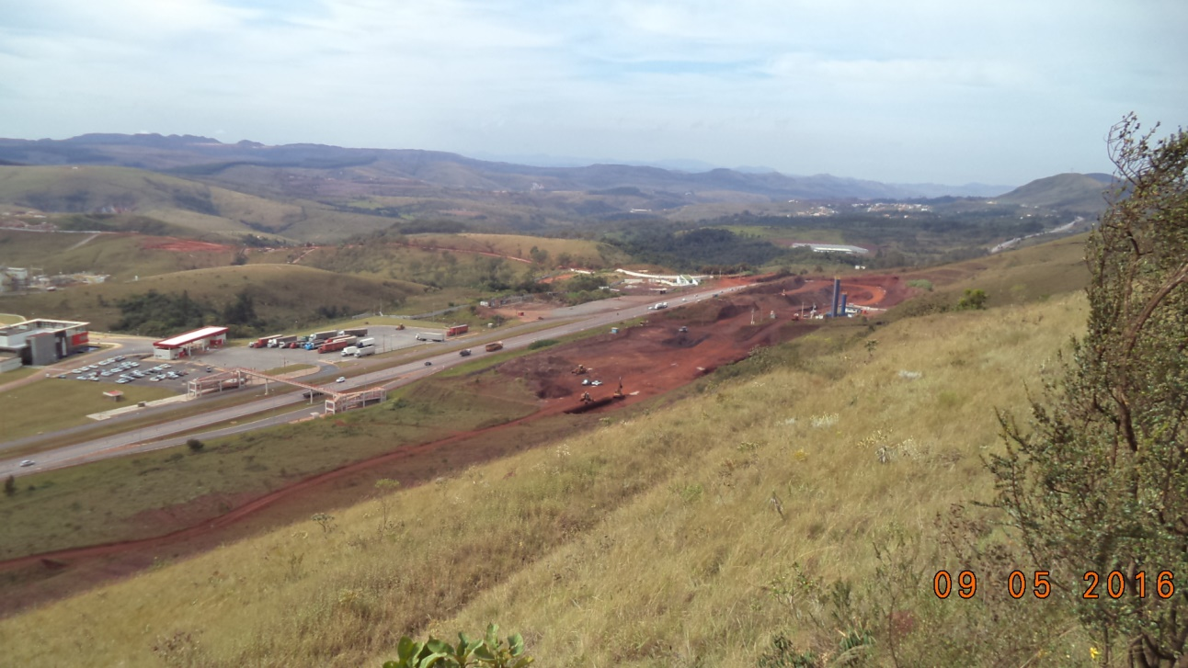
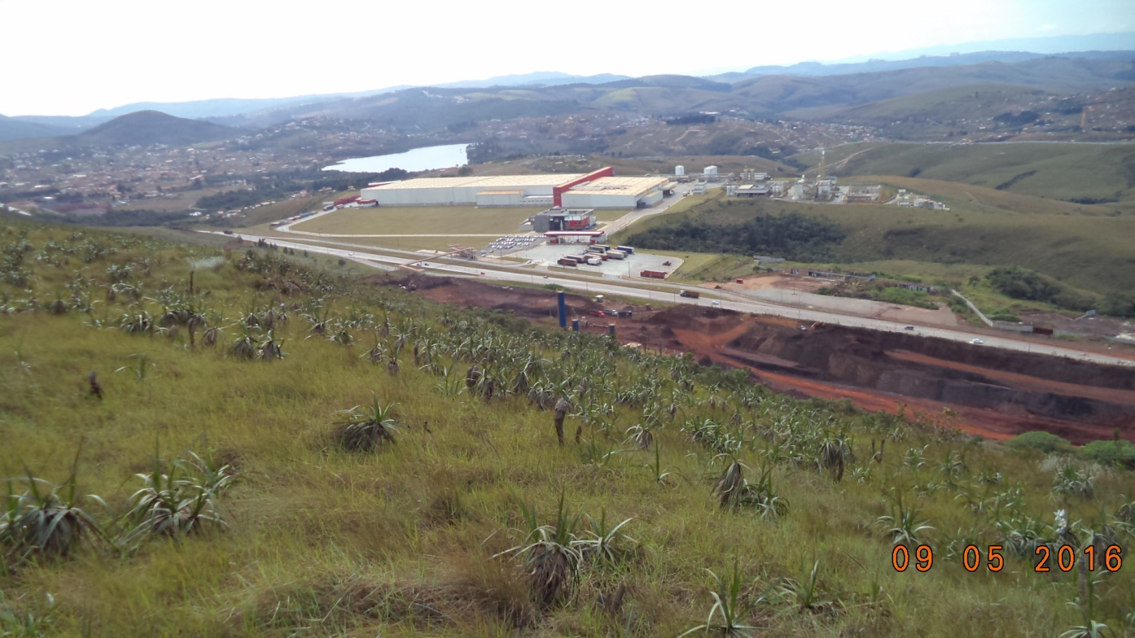
Figura 4 e 5 – MONA Serra da Moeda

Slide 8
Figura 4 e 5 – MONA Serra da Moeda

Slide 9
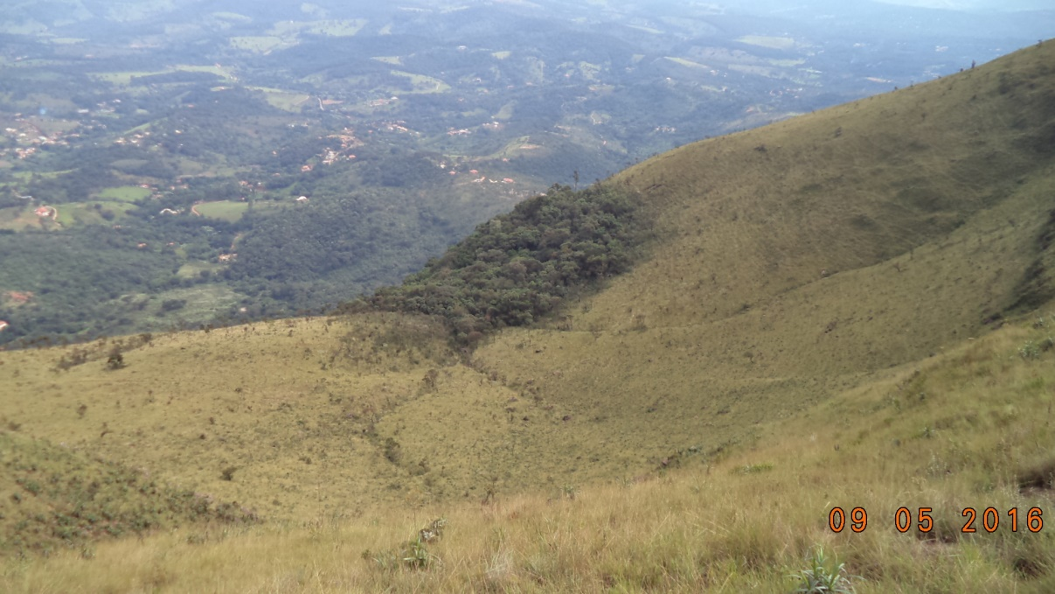
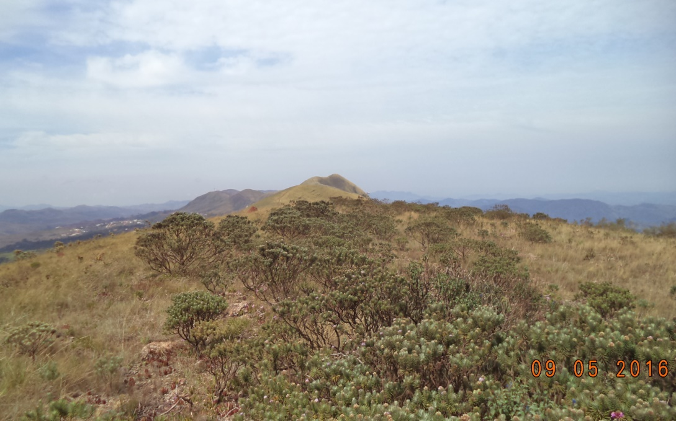
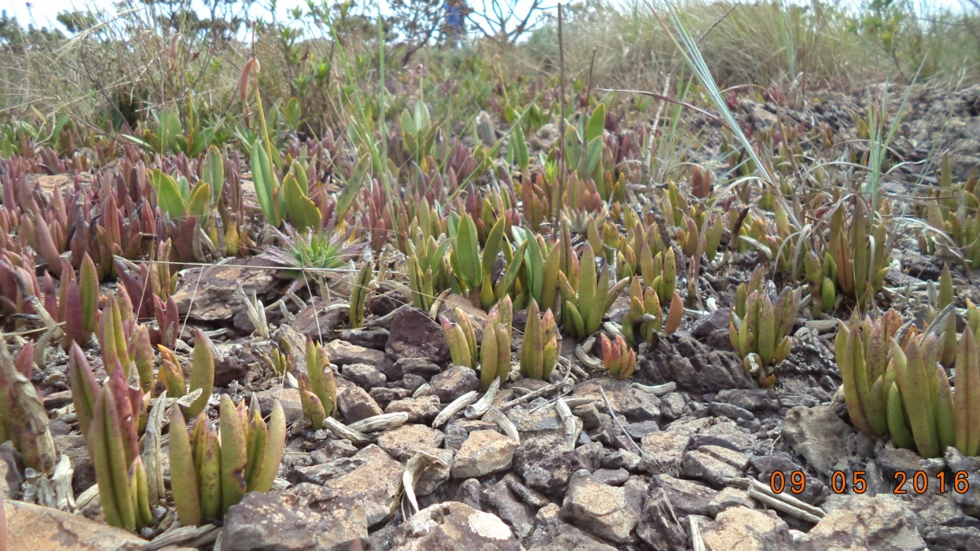
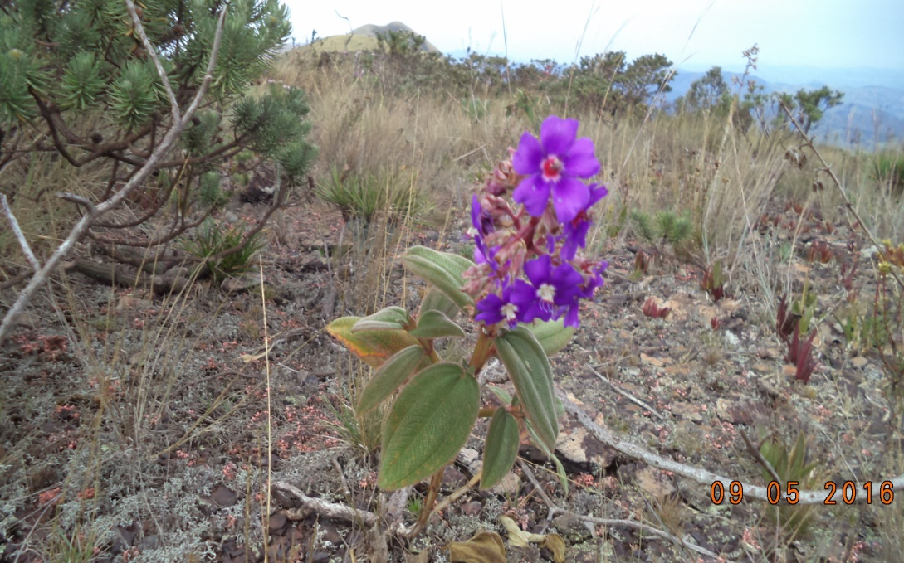
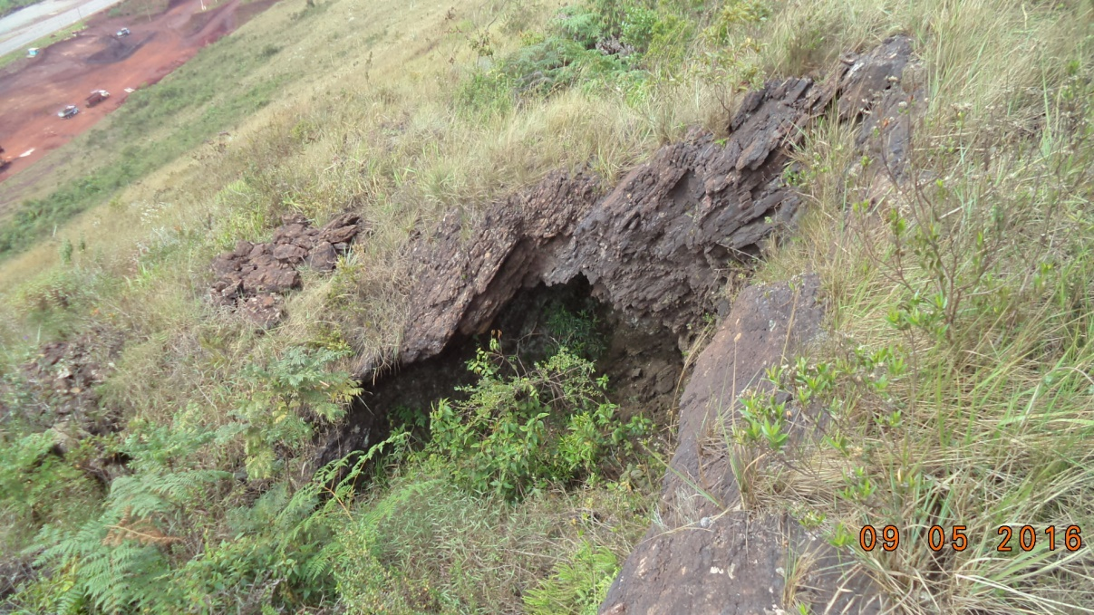
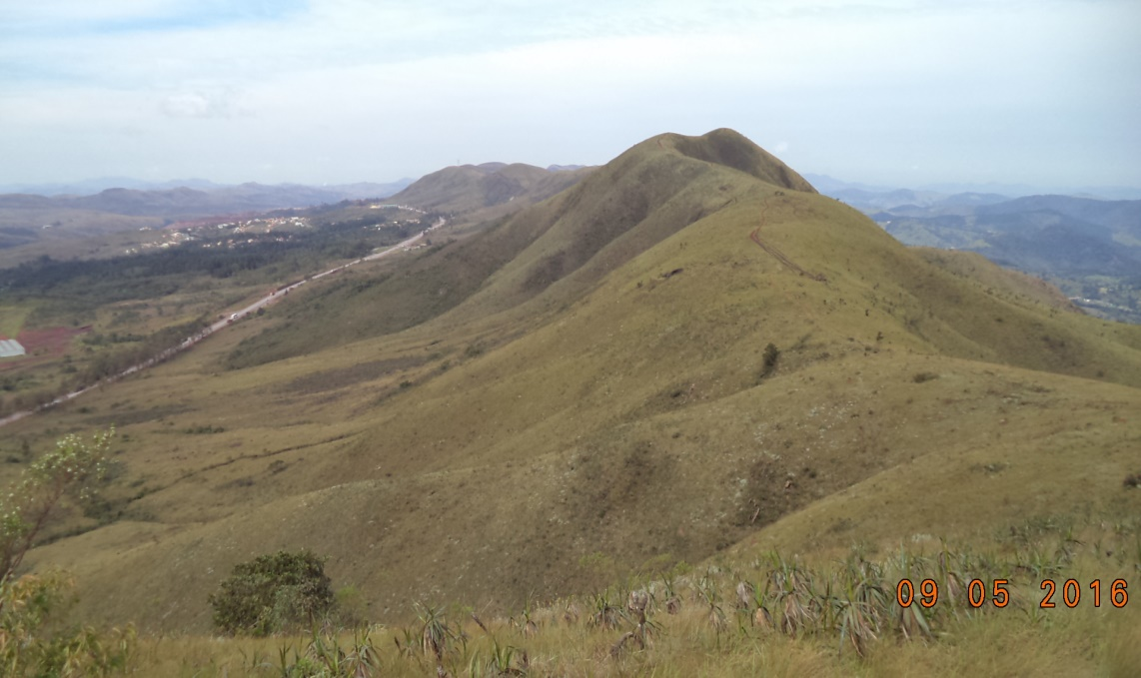
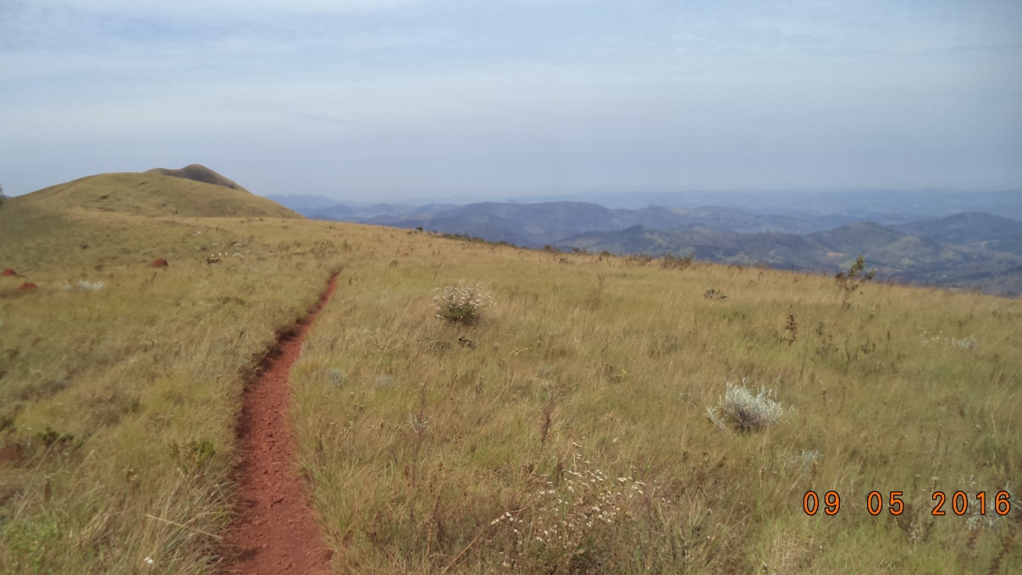
Figura 10, 11 e 12 – MONA Serra da Moeda
Figura 6, 7, 8 e 9 – MONA Serra da Moeda

Slide 10
OBJETIVO
Apresentar e propor uma discussão sobre as atividades de gestão ambiental realizadas na UTA e seu entorno.

Slide 11
METODOLOGIA
Estudo descritivo das atividades de gestão ambiental realizadas na UTA, visando preservação da zona de amortecimento do MONA e também a explotação sustentável da água;
Revisão bibliográfica;
Dados técnicos de monitoramento.

Slide 12
RESULTADOS
Encontro de fauna - jaguatirica, onça parda, gato do mato e lobo guará, próximos aos limites da UTA;
Parceria com gestores da UC – fornecimento de água para o combate aos incêndios florestais e apoio nas atividades de combate aos incêndios que ameaçam a UC.

Slide 13
RESULTADOS
RESÍDUOS
Reutilização das águas de retrolavagem dos filtros – acúmulo em tanque de adensamento e após decantação, retorna ao processo de tratamento.
O lodo é descartado em leito de secagem, sendo que a água filtrada nesse leito é aproveitada no processo de irrigação dos jardins da UTA (2.000m³.mês⁻¹) os sólidos retidos no leito de secagem são raspados e destinados ao aterro sanitário de Itabirito. (8Kg.mês⁻¹)

Slide 14
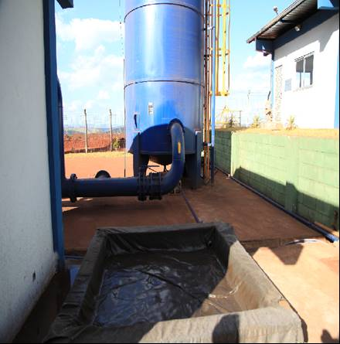
RESULTADOS
Figura 13 – Sistema de secagem de lodo.

Slide 15
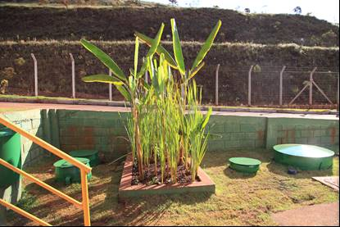
RESULTADOS
EFLUENTES DA UTA
Águas de pias, chuveiro e tanques – tratados em sistema de terras úmidas (wetlands), com as plantas taboa, bananeiras ornamentais e copos de leite.
Figura 14 – Sistema piloto de tratamento de esgoto.

Slide 16
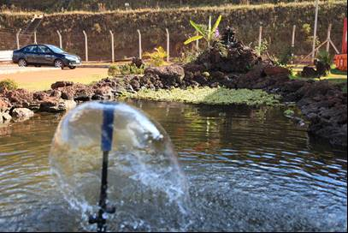
RESULTADOS
EFLUENTES DA UTA
Reutilização na irrigação dos gramados e jardins da UTA e opção de ser lançada no pequeno lago ornamental, que possui carpas, lambaris e cambevas.
Figura 15 – Lago ornamental

Slide 17
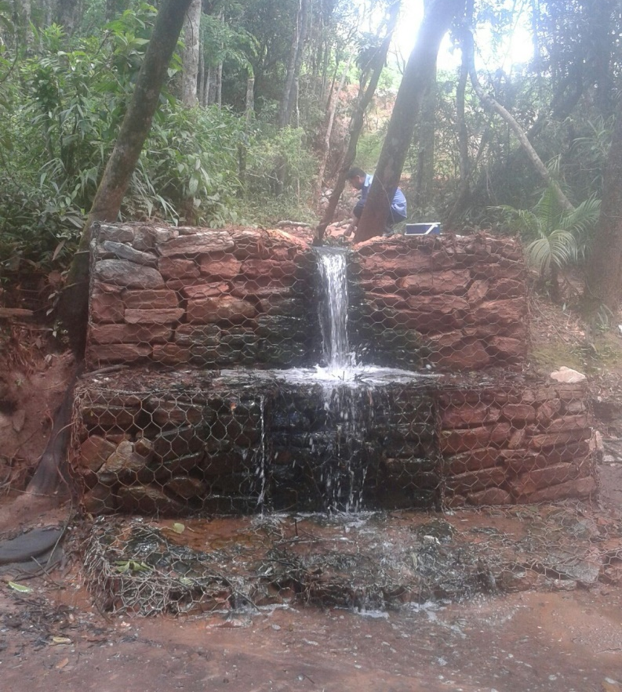
RESULTADOS
EFLUENTES DO DI040
Emissário de 8Km que coleta efluente tratado pela unidade geradora. O SAAE realizado o monitoramento.
Figura 16 – Ponto de lançamento e monitoramento do efluente tratado.

Slide 18
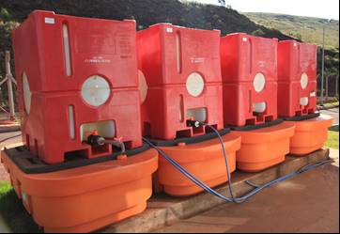
RESULTADOS
PRODUTOS QUÍMICOS
Os produtos químicos são fornecidos em carretas e armazenados em containers.
Figura 17 – Tanques para acondicionamento de produtos químicos.

Slide 19
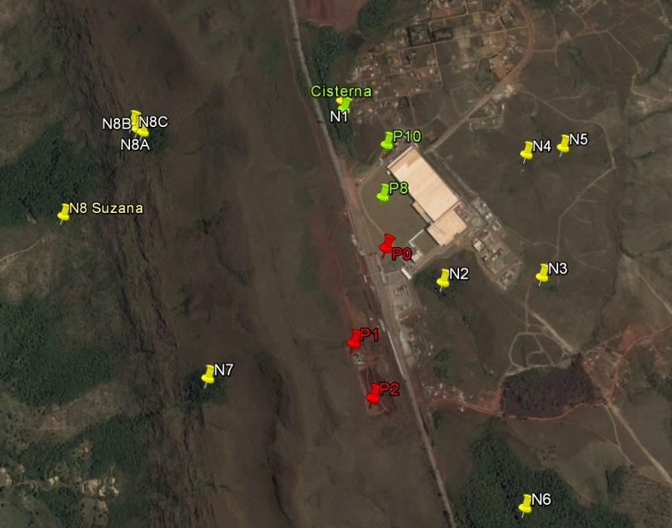
RESULTADOS
MONITORAMENTOS
Aquífero Cauê - um dos maiores aquíferos;
Cadastramento de nascentes.
Figura 18 – Localização das nascentes monitoradas .

Slide 20
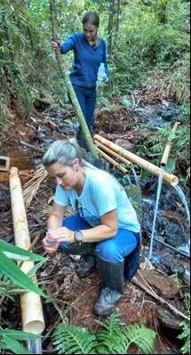
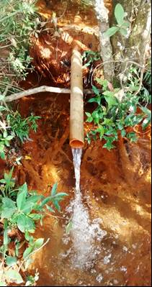
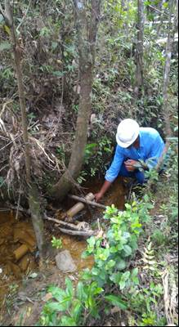
RESULTADOS
MONITORAMENTOS
Nascentes – Desde junho de 2015, mensalmente são coletadas amostras e realizada a medição da vazão, além de registrar dados pluviométricos.
Figura 19 – Atividade de coleta de amostra e medição de vazão de nascente.

Slide 21
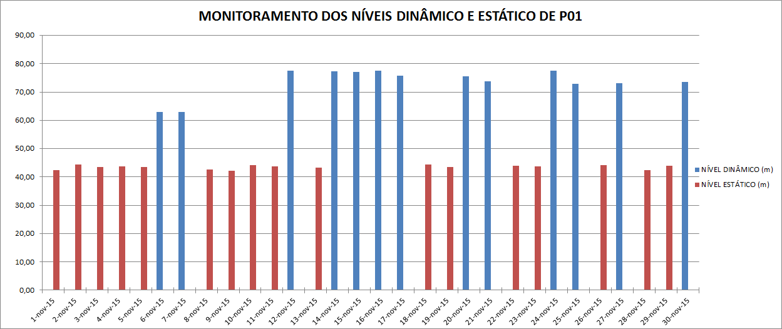
RESULTADOS
MONITORAMENTOS
Nível do lençol – Diariamente são medidos os níveis estático/dinâmico dos poços tubulares.
Figura 20 – Dados de monitoramento de nível de água em poço.

Slide 22
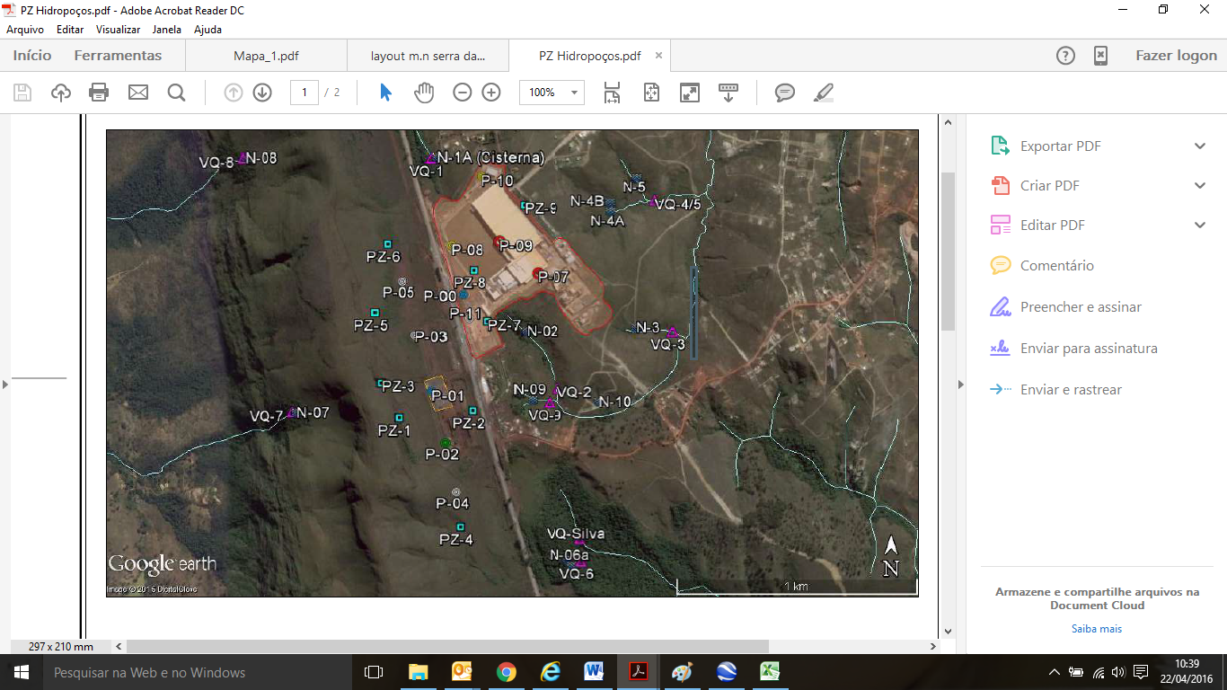
RESULTADOS
MONITORAMENTOS
Piezômetros - a rede de monitoramento prevê a instalação de 10 piezômetros.
Figura 21 – Localização dos Piezômetros (PZ)

Slide 23
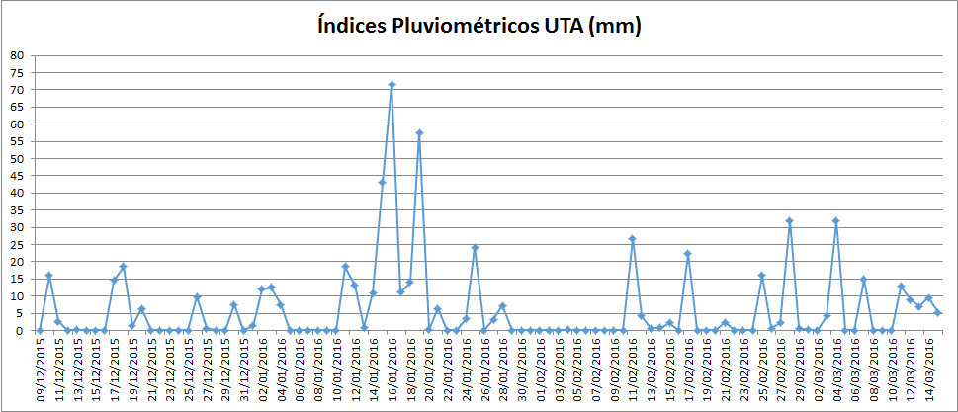
RESULTADOS
MONITORAMENTOS
Pluviometria - instalado um pluviômetro com coleta diária de dados.
Figura 22– Dados de pluviometria

Slide 24
RESULTADOS
Os dados da rede de monitoramento são planilhados e analisados em conjunto em relatórios quadrimestrais para apresentação e discussão junto aos órgãos ambientais;
Os dados gerados até momento não apontam interferência ambiental na disponibilidade de água da região;
É importante dar sequência à rede de monitoramento para criar uma série de dados que comprovem a sustentabilidade do sistema de explotação de água.

Slide 25
CONCLUSÃO
O SAAE de Itabirito faz abastecimento há 38 anos e é referência em qualidade no abastecimento. No entanto, a instalação da UTA aflorou uma maior responsabilidade socioambiental;
Elaboração de estudos hidrogeológicos foi essencial, assim como a geração de dados secundários;
Há perspectiva de crescimento populacional da região e da instalação de novas empresas, fazendo da UTA fonte de oportunidades, aprendizados e desafios.

Slide 26
REFERÊNCIAS
GERDAU. Proposta de criação Monumento natural da Serra da Moeda: Relatório Técnico. 2010. Disponível em < http://www.ief.mg.gov.br/images/stories/noticias/monumento%20natural%20estadual%20serra%20da%20moeda.pdf>. Acesso em 13 de fev.2016.
INSTITUTO BRASILEIRO DE GEOGRAFIA E ESTATÍSTICA (IBGE). Censo 2010 Cidades. Disponível em < http://www.cidades.ibge.gov.br/xtras/perfil.php?lang=&codmun=313190&search=minas-gerais|itabirito>. Acesso em 13 de fev.2016.
INSTITUTO ESTADUAL DE FLORESTAS (IEF). Disponível em <http://www.ief.mg.gov.br/images/stories/REGULARIZACAO_FUNDIARIA/Centro_sul/layout%20m.n%20serra%20da%20moeda.pdf.>. Acessado em 20 de abr.2016.
ITABIRITO (MG). Lei nº 2466, 14/12/2005. Institui o Plano Diretor de Itabirito, em conformidade com o estatuto da cidade.
WIECHETECK, G.K.; CORDEIRO, J.S. (2002). Gestão ambiental de sistemas de tratamento de água. In: XXVIII congreso interamericano de ingeniería sanitaria y ambiental, 2002, Cancún – México. 6p.

Slide 27
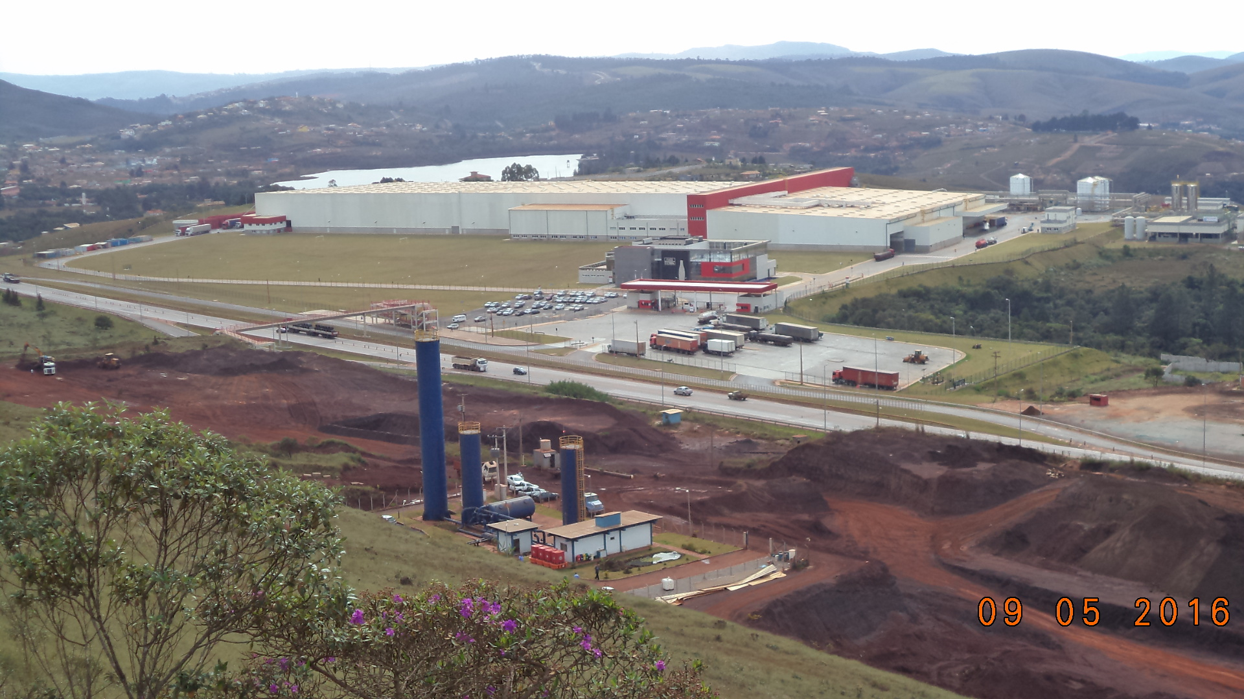
OBRIGADA!!!
E-mail: socioambiental@saaeita.mg.gov.br
aldair.silva@saaeita.mg.gov.br

